Slide 1
准稳态法测导热系数
南昌大学物理实验中心

Slide 2
实验目的
1.了解准稳态法测量导热系数和比热的原理 ；
2.学习热电偶测量温度的原理和使用方法 ；
3.用准稳态法测量不良导体的导热系数和比热 。

Slide 3
实验原理
导热系数定义为单位温度梯度下每单位时间内由单位面积传递的热量，单位为 W / (m· K)。它表征物体导热能力的大小。
比热是单位质量物质的热容量。单位质量的某种物质，在温度升高（或降低）1度时所吸收（或放出）的热量，叫做这种物质的比热,单位为J/（kg·K）。

Slide 4
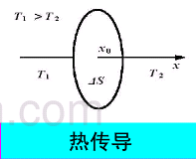
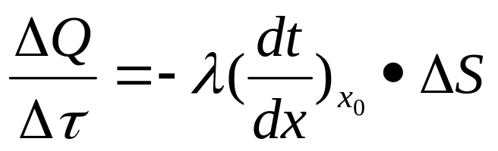
实验原理
热传导遵循的基本规律：傅里叶定律
传热速率ΔQ/Δг与该平面所在的温度梯度成正比，与平面面积ΔS成正比，λ为导热系数。
负号代表从高温到低温

Slide 5
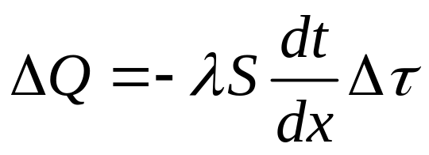

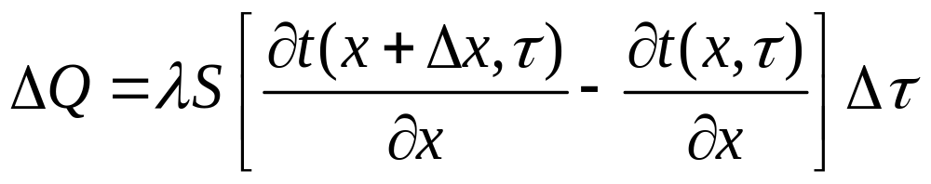
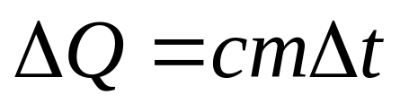
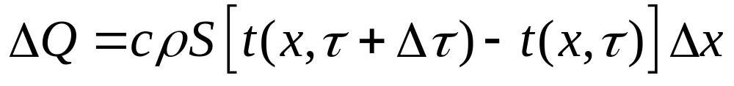
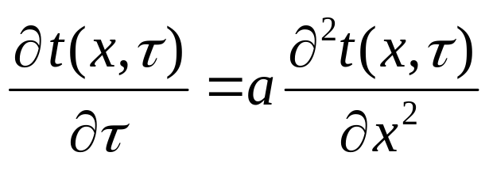
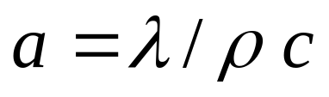
导热系数公式：
dt为温度的变化量
dx 为位置变化量
ΔQ时间 内传导的净热量
（1）
由比热公式
（2）
联立（1）（2）并整理，得热传导微分方程

Slide 6
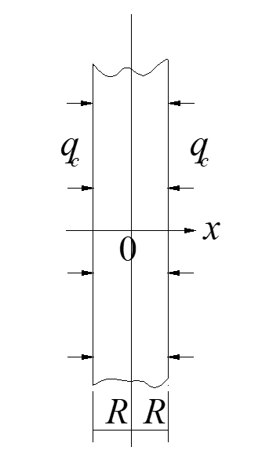




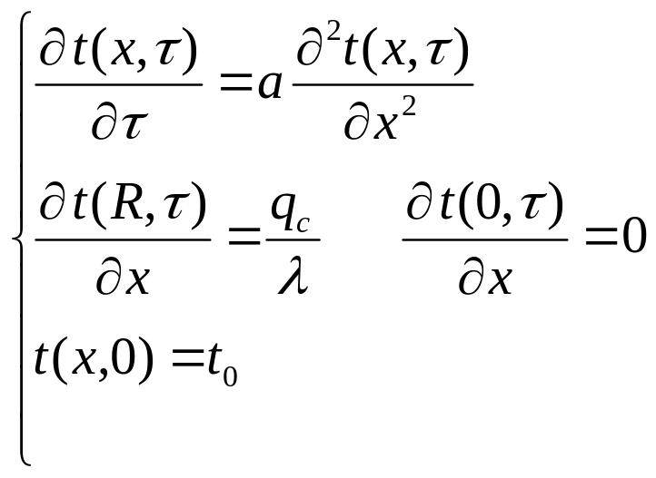

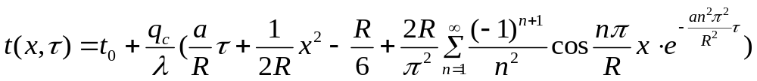
一无限大不良导体平板厚度为２R，初始温度为 ，现在平板两侧同时施加均匀的指向中心面的热流密度 ，则平板各处的温度 将随加热时间 而变化 。
热传导微分方程
边界条件
初始条件
理想无限大不良热导体平板
为平板的热扩散率(m²/s),
为材料的导热系数，
为材料的密度，c为材料的比热
q_{c}为沿x方向从端面向平板加热的恒定热流密度(w/m²)

Slide 7
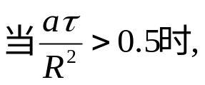
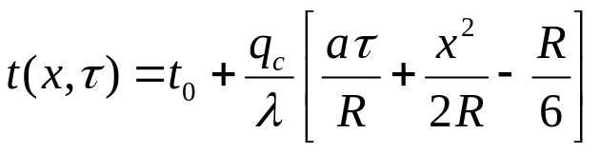
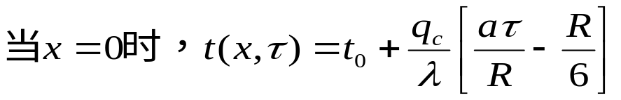
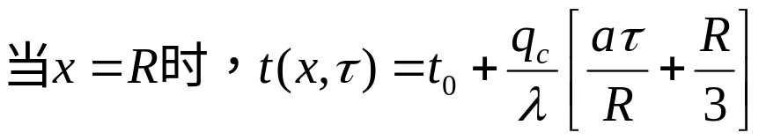
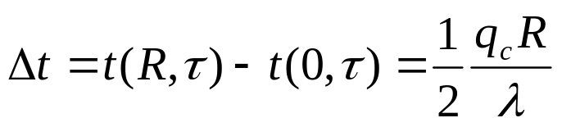


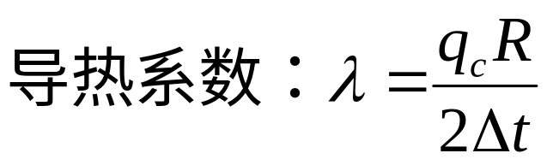
级数求和项可以忽略
此时加热面和中心面间的温度差为：
此时加热面和中心面间的温度差 和加热时间 没有关系，保持恒定，系统各处的温度和时间是线性关系，温升速率也相同，称此种状态为准稳态

Slide 8
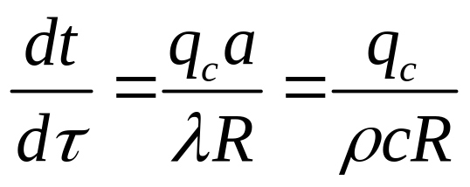
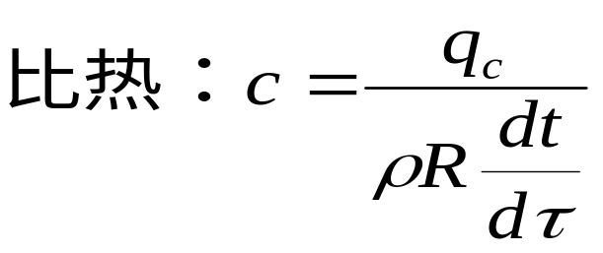
只要在上述模型进入准稳态后，测量出系统加热面与中心面间的温度差和中心面的温升速率，即可得到待测材料的导热系数和比热。

Slide 9
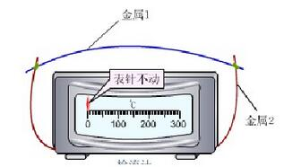
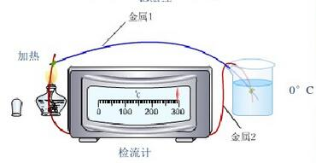
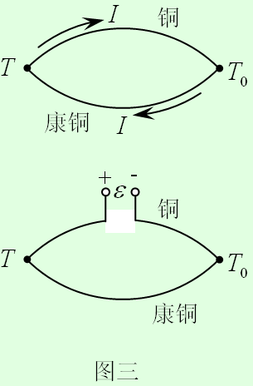
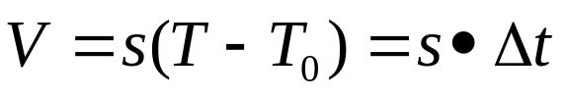
热电偶的工作原理
由A、B两种不同的导体两端相互紧密的连接在一起，组成一个闭合回路， 如图2（a）所示。当两接点温度不等（T>T₀）时，回路中就会产生电动势，
从而形成电流，这一现象称为热电效应，回路中产生的电动势称为热电势。
热电偶的热电势仅取决于热电偶的材料和两个接点的温度，而与温度沿热电极的分布以及热电极的尺寸与形状无关(热电极的材质要求均)。测量时，测出热电势就可以得到相应两接点的温度差。

Slide 10
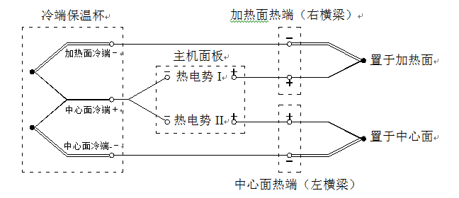
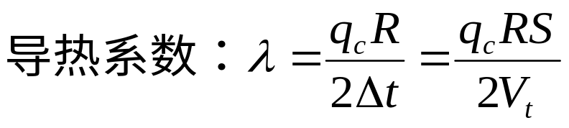
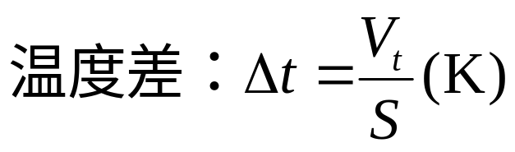
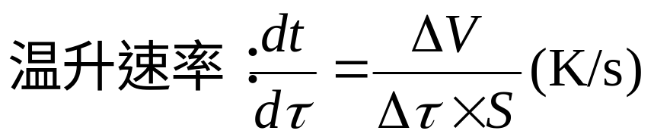
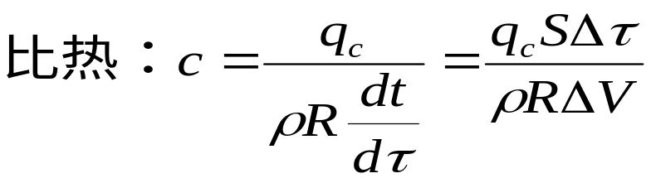
热电偶测温电路连接原理图
铜—康铜热电偶的热电常数为S=0.040mV/K。即在实验温差范围内，热电势与温差成线性关系，温度每差1度，温差热电势为0.040mV。

Slide 11
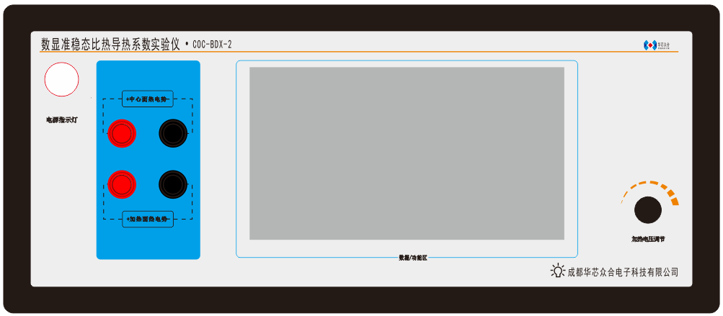
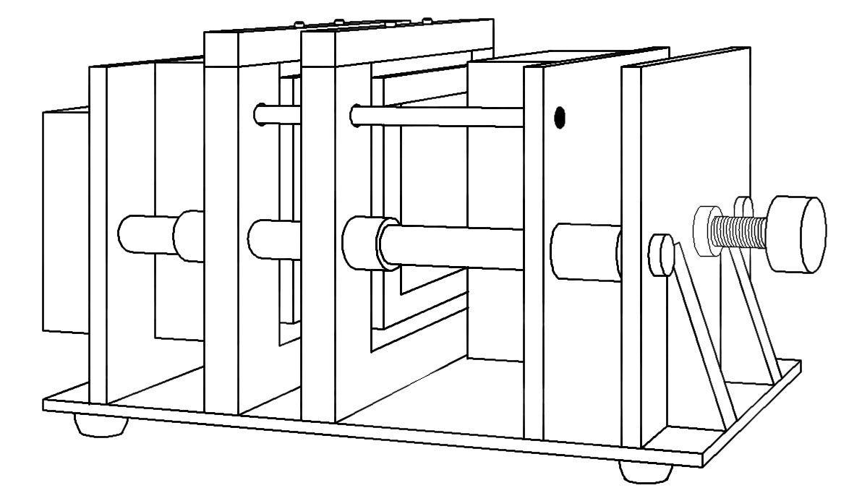
实验仪器
4
1—多功能触摸显示屏
2—加热电压调节：用光电编码器调节加热膜的工作电压（范围：0.00V～19.90V）；
3—加热面热电势：输入加热面热电偶的温差电动势；
4—中心面热电势：输入中心面热电偶的温差电动势；
5—电源开关：打开或关闭实验仪器电源（~220V,1.25A）；
6—电源插座；
7—加热膜供电插口。
3
1
2
6
5
7
9—加热膜供电接口；
10—中心面横梁：承载中心面的热电偶；
11—加热面横梁：承载加热面的热电偶；
12－锁定杆：实验时锁定横梁，防止未松开式样取出横梁拉坏热电偶。
13—加热薄膜：涂有均匀电阻的绝缘膜，通电后给样品加热；
15—螺杆旋钮
9
10
11
12
13
14
15
样品测试架

Slide 12
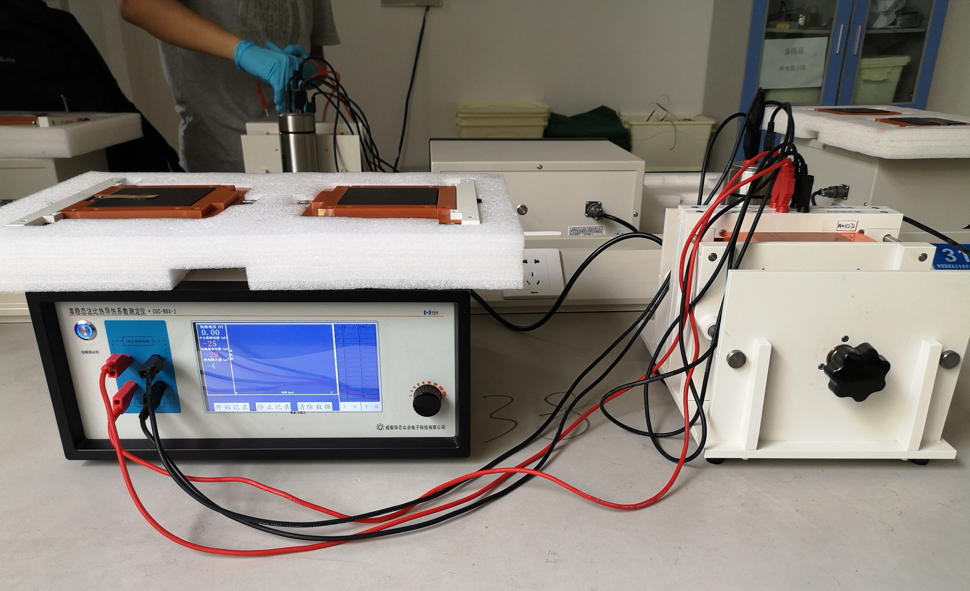

Slide 13
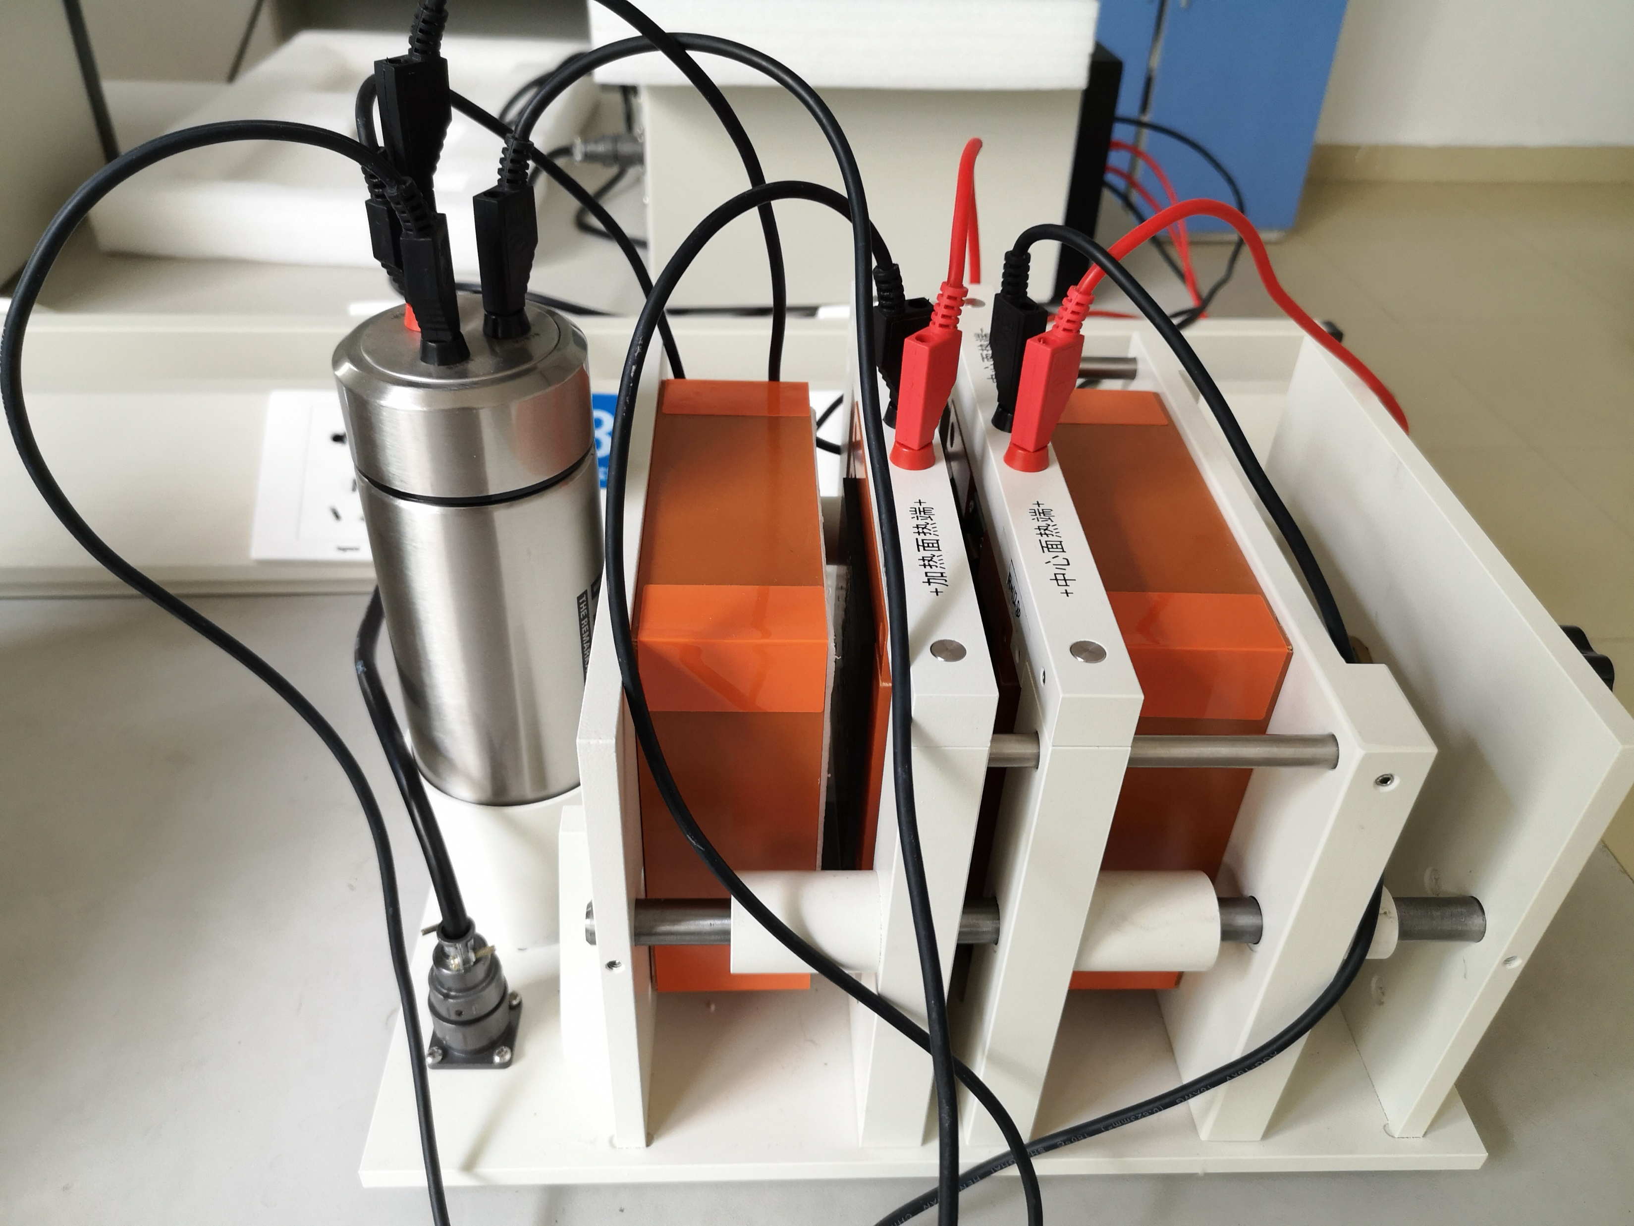

Slide 14
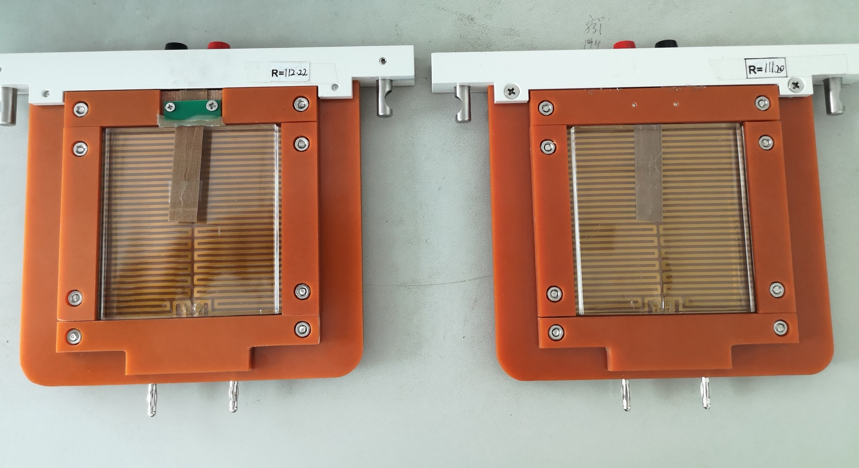

Slide 15
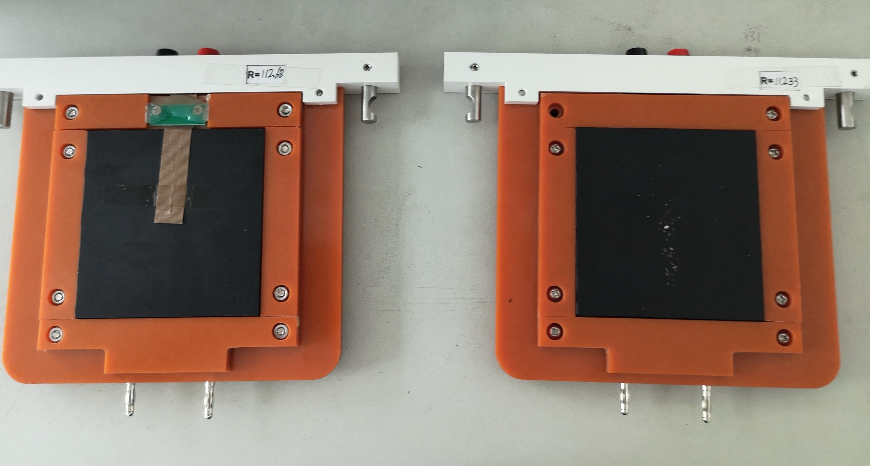

Slide 16
实验内容
1、检查各部分接线，确保无误后开机。主机启动后，应该先设定所需要的加热电压，通过旋转光电编码器调节加热电压。（参考加热电压：16~19V）
2、点击“记录”按钮，则屏幕显示温差电动势随时间变化的曲线，红色为加热面热电势曲线，蓝色为中心面热电势曲线，绿色为二面热电势的差值曲线，纵轴热电势单位mV，横轴为时间。同时，每分钟在屏幕下方记录加热面和中心面的温差电动势值。
3、根据记录的数据，分析加热面与中心面电动势的差值和中心面（或加热面）每5分钟的电动势升高值，找出最接近准稳态的10组数据填入表一。准稳态的判定原则是加热面与中心面热电势差值恒定，中心面（加热面）热电势升高速率恒定。
4、实验一般最多持续35分钟。如果操作不当，如热电偶没有置于试样中心或试样没有靠紧加热膜等等问题，都观察不到准稳态。如果重做实验，必须用充分冷却的试样。充分冷却的试样，内部和表面都有相同的温度。
加热电压V = （V），加热膜电阻r = （ Ω ），试样厚度R = （m）
时间τ（min） | 1 | 2 | 3 | 4 | 5 | 6 | 7 | 8 | 9 | 10 | 平均
加热面热电势V_{h} (mV) |  |  |  |  |  |  |  |  |  |  | ——
中心面热电势V_{c} (mV) |  |  |  |  |  |  |  |  |  |  | ——
两面热电势之差V_{t} (mV)
5分钟热电势升高ΔV_{h}=V_{i+5}－V_{i} (mV) |  |  |  |  |  | —— | —— | —— | —— | ——

Slide 17
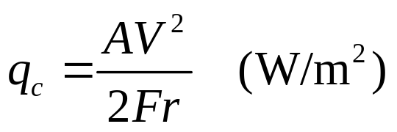

已知各参量：
热流密度
A为考虑边缘效应后的修正系数，对于有机玻璃和橡胶，A = 0.85
V 为加热电压
F = 0.090m×0.090m为加热面积
r为加热面横梁下加热膜的电阻。
橡胶加热器电阻： 115.3欧姆
有机玻璃加热器电阻： 113.1欧姆
样品厚度 R=0.010m，
有机玻璃密度 =1196Kg/m³
橡胶密度 =1374Kg/m³
S=0.040mV/K

Slide 18



橡胶导热系数及比热测定 加热电压：17.363 V 加热器电阻：115.3欧姆
时间τ （min） | 6 | 7 | 8 | 9 | 10 | 11 | 12 | 13 | 14 | 15 | 平均
加热面热电势V_{h}(mV) | 0.210 | 0.225 | 0.240 | 0.254 | 0.269 | 0.284 | 0.297 | 0.311 | 0.324 | 0.338 | ——
中心面热电势V_{c}(mV) | 0.108 | 0.123 | 0.137 | 0.152 | 0.167 | 0.182 | 0.195 | 0.209 | 0.223 | 0.237 | ——
两面热电势之差 V_{t}(mV) | 0.102 | 0.102 | 0.103 | 0.102 | 0.102 | 0.102 | 0.102 | 0.102 | 0.101 | 0.101 | 0.1019
5分钟温升热电势 ΔV_{h}=V_{i+5}－V_{i}(mV) | 0.074 | 0.072 | 0.072 | 0.071 | 0.070 | —— | —— | —— | —— | —— | 0.0718
热流密度
W/m²
导热系数
W/mK
比热
J/kgK

Slide 19
注意事项
1.准稳态的判定原则是温差热电势Vt和温升热电势ΔV趋于恒定。
2.数据处理中的Vt和ΔV指的是进入准稳态时的温差热电势Vt值 和每分钟温升热电势ΔV值，要求至少有10组稳定的ΔV。
3.严禁将热电偶弯折，热电偶一定要安放好

